Slide 1
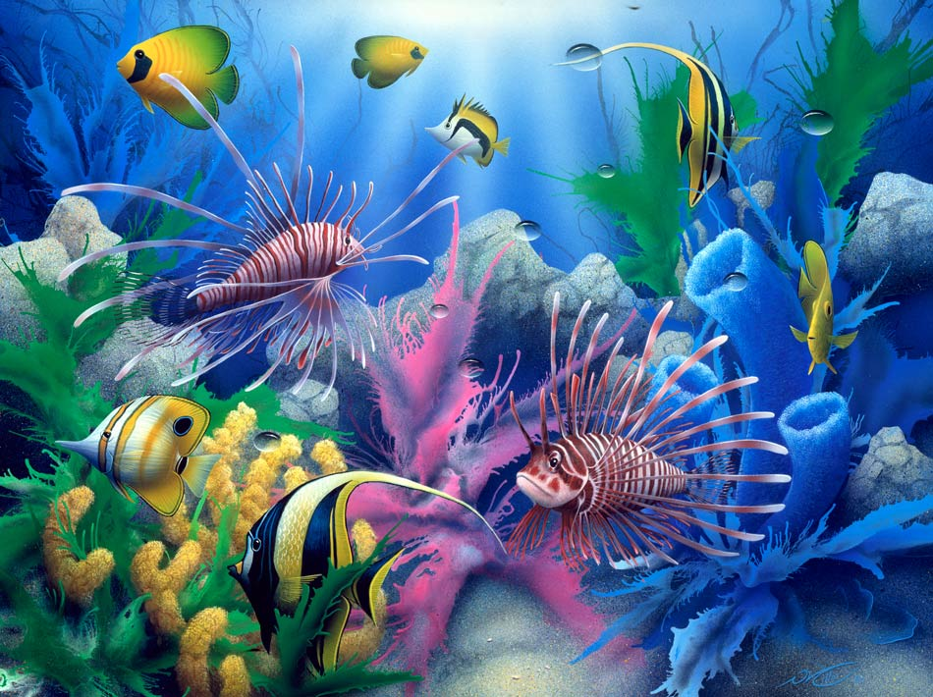
КРАСИВЫЕ РЫБЫ
1 класс
ГБОУ СОШ №2 п.г.т. Суходол
Денисова Елена Ивановна

Slide 2
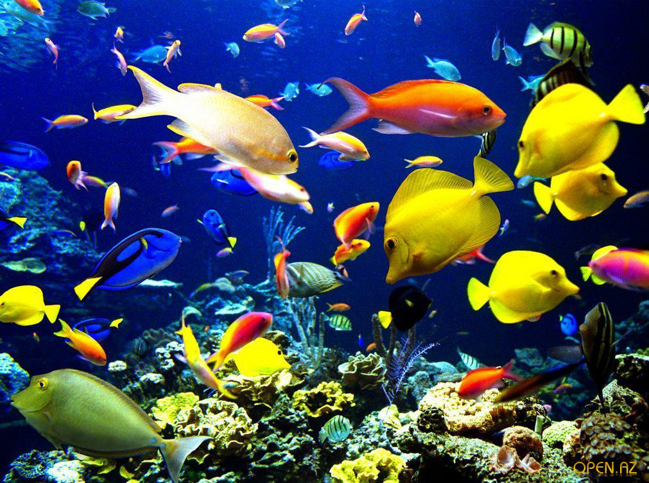
Ихтиологи считают, что в настоящее время на нашей планете обитают 29600 видов рыб.

Slide 3
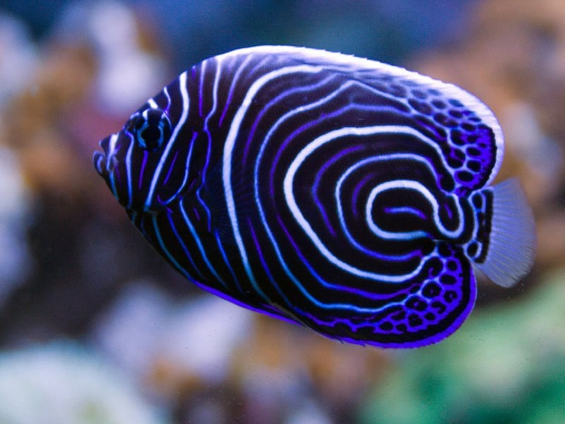
ИМПЕРАТОРСКИЙ АНГЕЛ
Самая красивая рыба в мире, обитает в тропических морях. Её длина бывает до 40 сантиметров. Живёт около 14 лет.

Slide 4
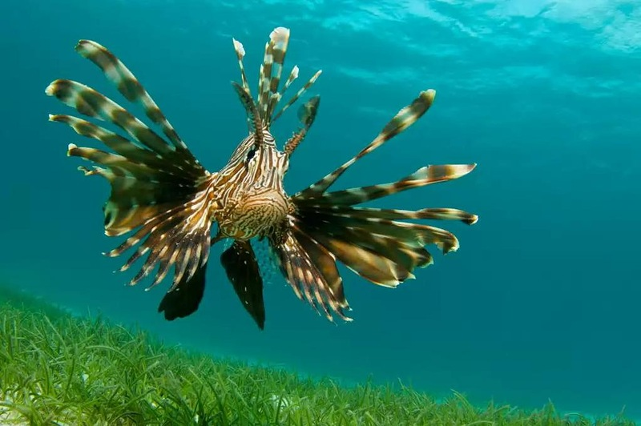
РЫБА - ЛЕВ
Интересна своей внешностью. Очень ядовита. Её шипы могут стать смертельными для многих морских хищников, осмелившихся напасть на нее.

Slide 5
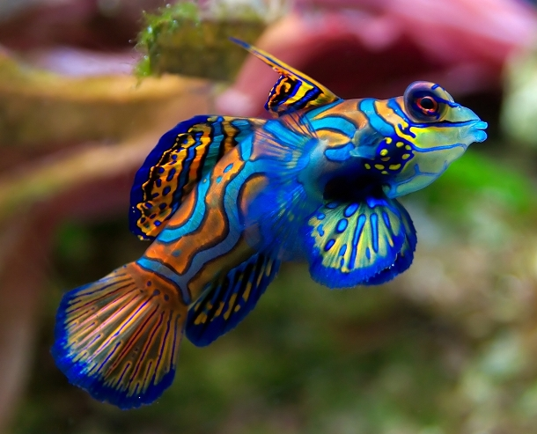
МАНДАРИНКА
Обитают в Тихом океане. Название «мандаринок» происходит от их красочного узора, который похож на одежду китайского мандарина. Это донные рыбы.

Slide 6
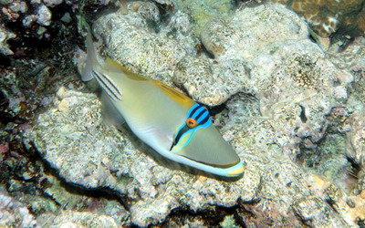
СПИНОРОГ ПИКАССО
Это создание, внешне похоже на спортивный кроссовок, тем не менее это может быть самая красивая рыба в мире. Обитает в тропических районах Тихого и Индийского океанов.

Slide 7
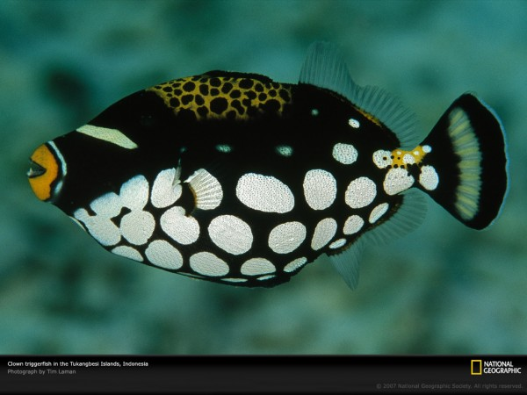
СПИНОРОГ - КЛОУН
Обитает в Индийском океане. Имеет очень яркую окраску. Первая колючка их спинного плавника очень острая, как рог. Этот хищник обладает 8-ю мощными зубами, при помощи которых он без труда вскрывает раковины крабов и моллюсков.

Slide 8
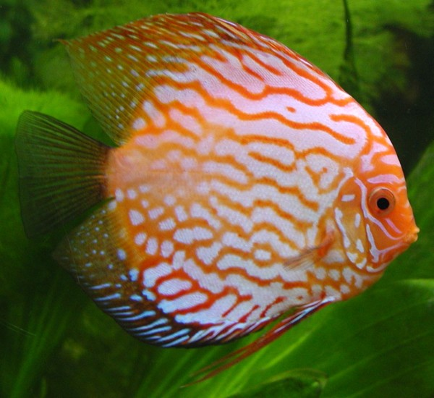
ДИСКУС
Его ещё называют «королем Аквариум». Дискус является одним из самых красивых тропических рыб.

Slide 9
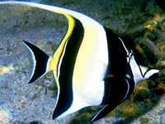
МАВРИТАНСКИЙ ИДОЛ
Аквариумная рыба, но за этими рыбами крайне трудно ухаживать.
В природе этот вид обитает в индо-тихоокеанском регионе.

Slide 10
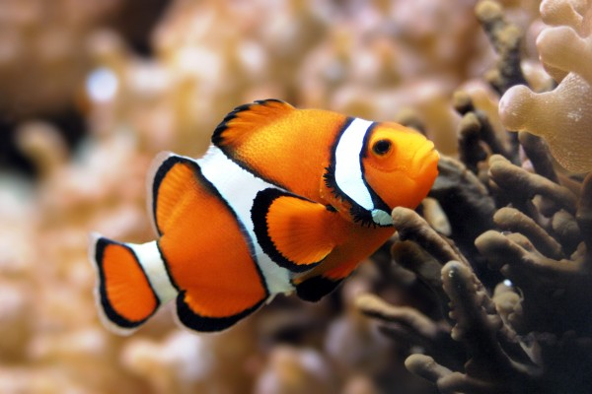
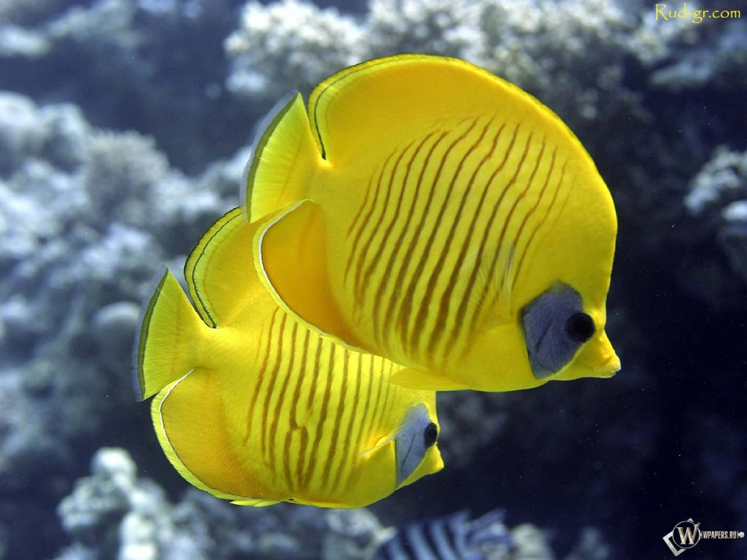
РЫБА - КЛОУН
Встречается в теплых водах Тихого океана, Красного моря и Индийского океана . Своеобразное название рыбы происходит от ее веселой окраски и активного поведения.

Slide 11
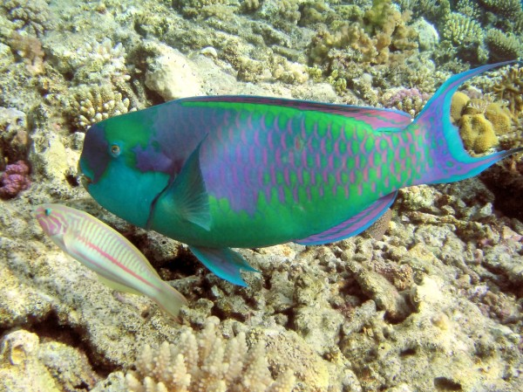
РЫБА - ПОПУГАЙ
Названа так из-за своего птичьего клюва, который она использует, чтобы раздавить и съесть мелких беспозвоночных, которые живут в кораллах.

Slide 12
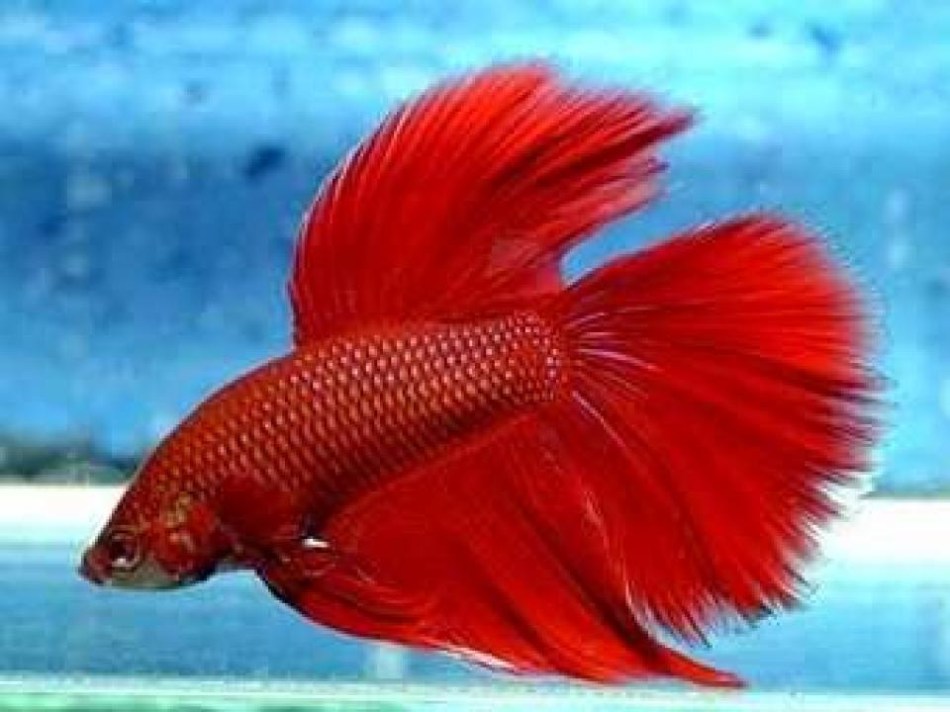
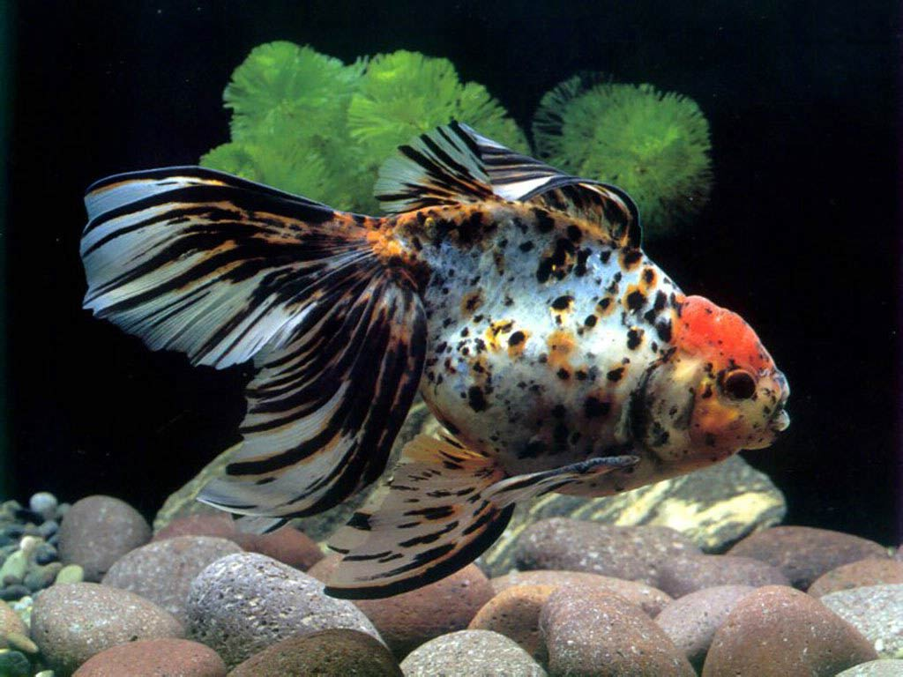
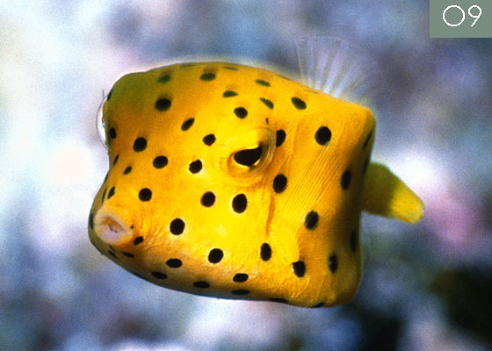
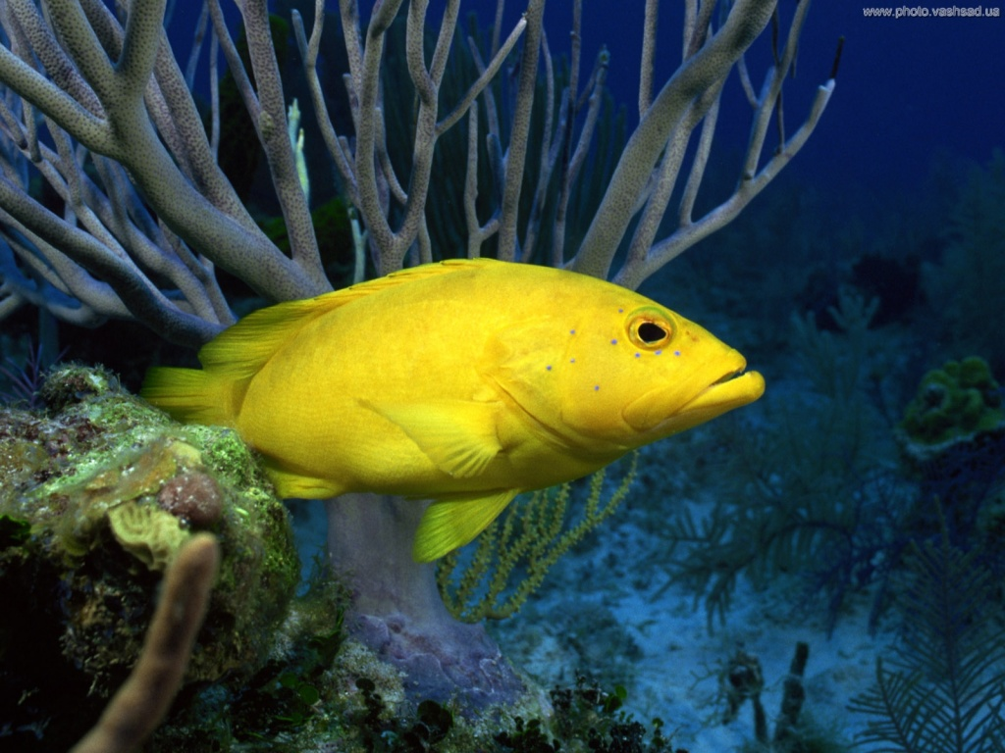
КРАСИВЫЕ РЫБКИ

Slide 13
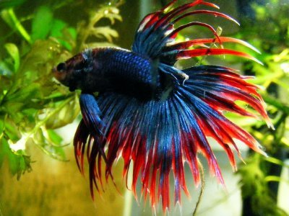
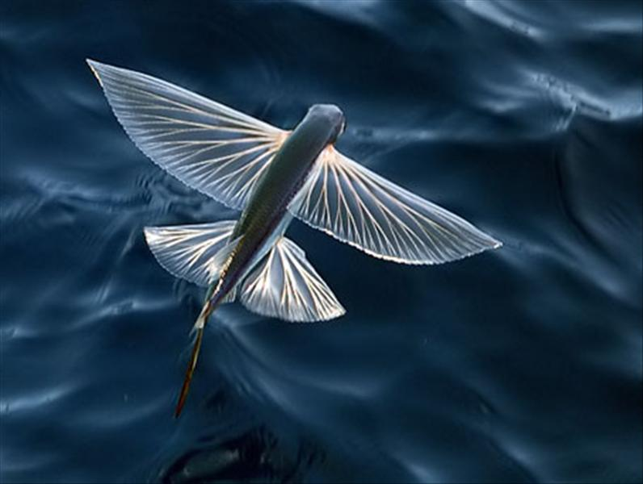
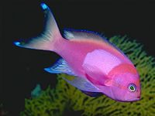
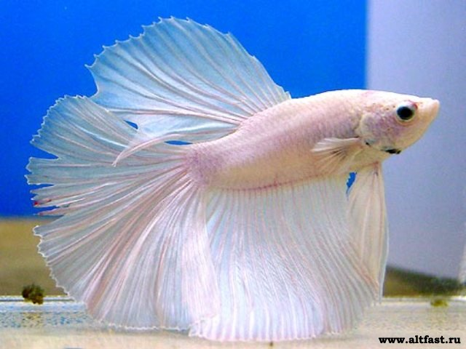
КРАСИВЫЕ РЫБКИ

Slide 14
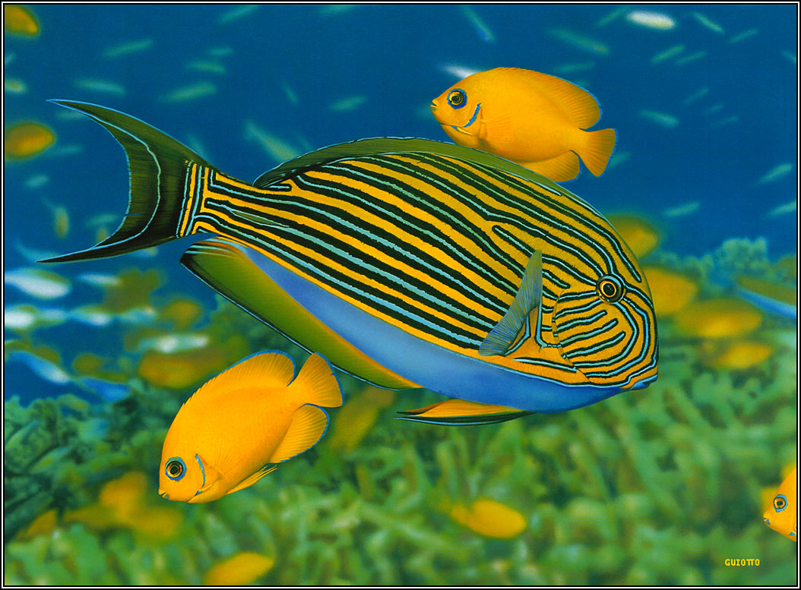
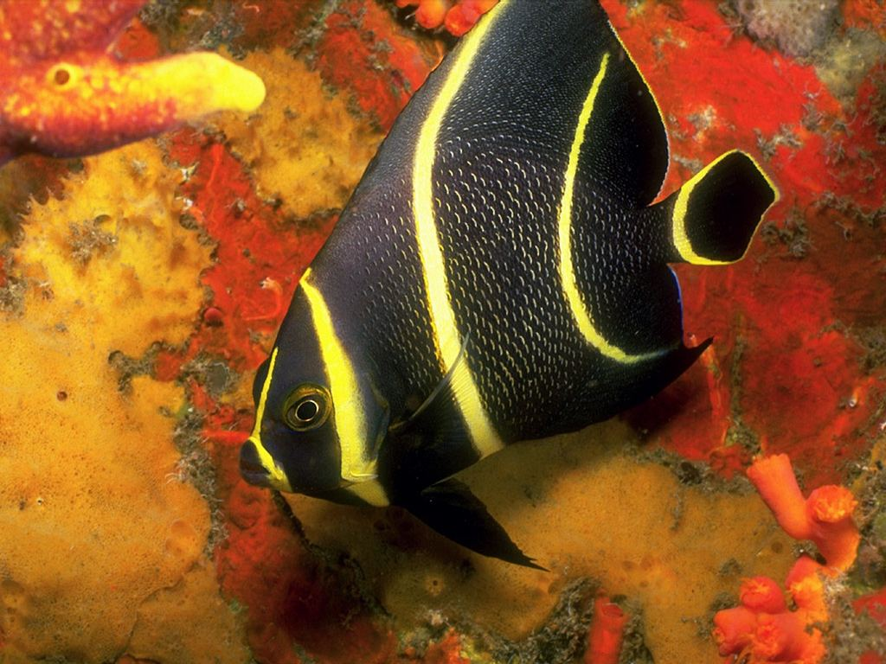
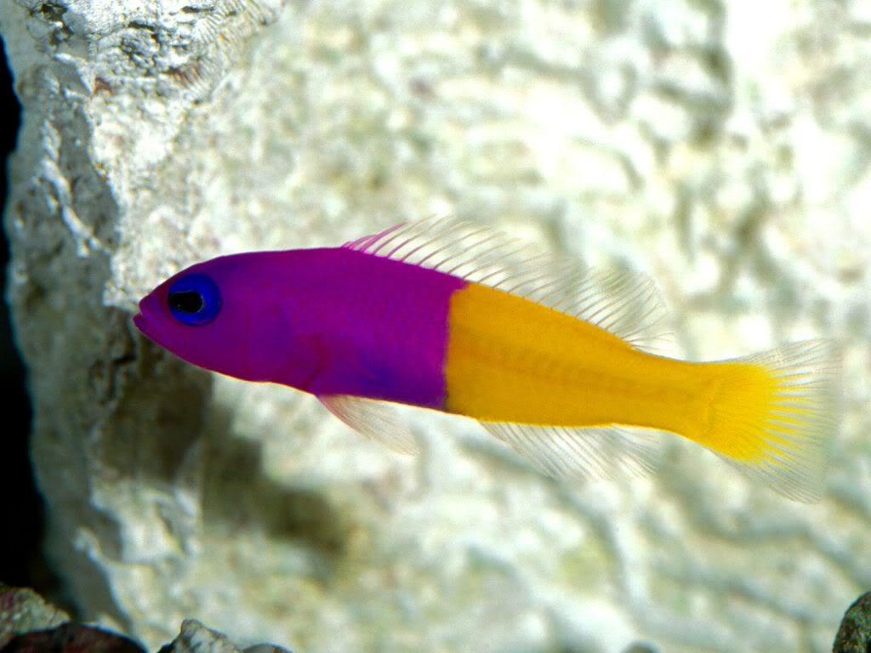
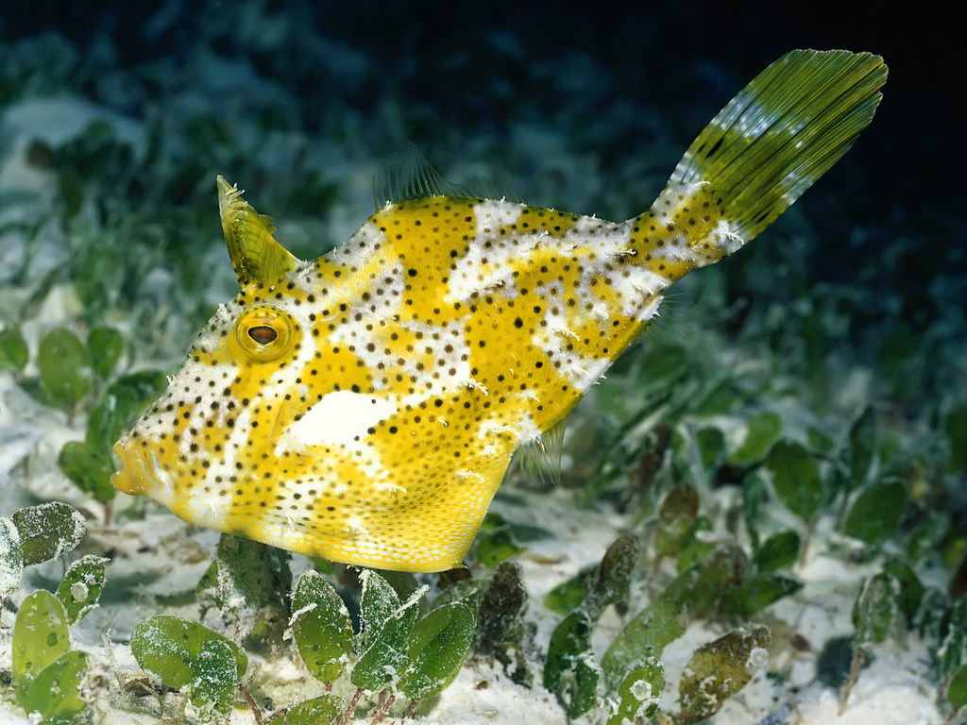
КРАСИВЫЕ РЫБКИ

Slide 15
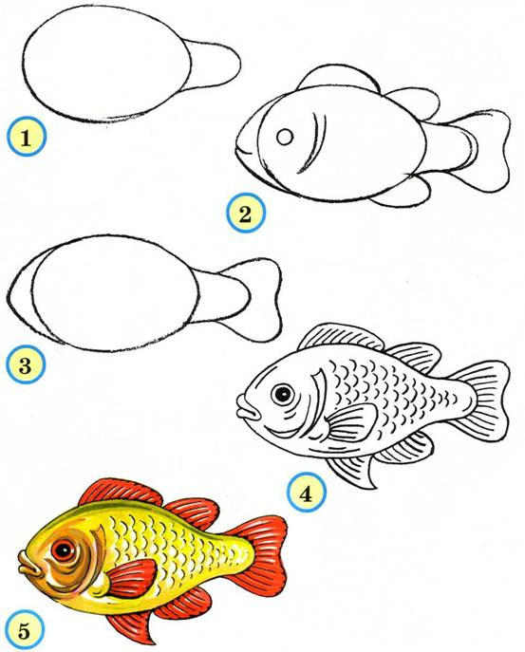
УЧИМСЯ РИСОВАТЬ РЫБКУ

Slide 16
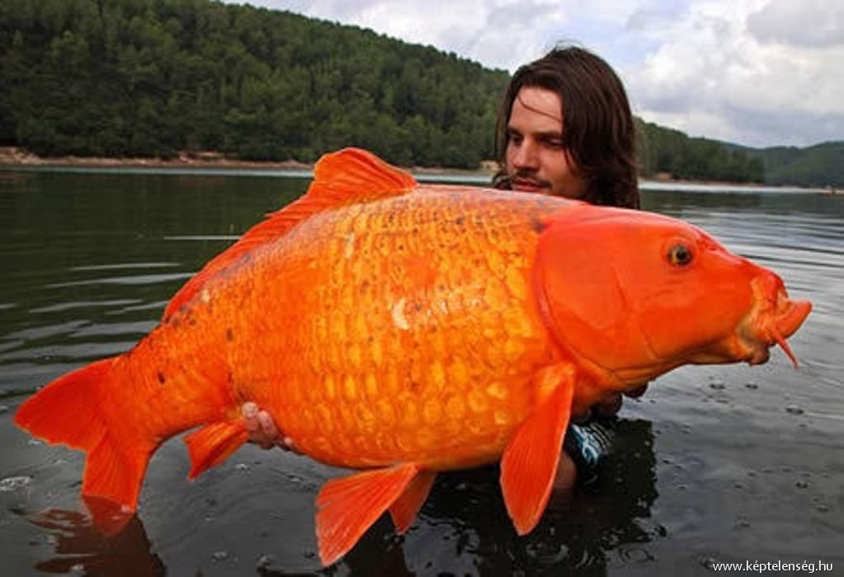
ЧТО НА УРОКЕ ПОНРАВИЛОСЬ?
ЧЕМУ НАУЧИЛИСЬ?
карп

Slide 17
Использованные ресурсы:
http://readerstore.ru/chimsya-risovat-ptic-i-ryb.html учимся рисовать птиц и рыб readerstore.ru
http://otvet.mail.ru/question/23334874 Сколько видов рыб на планете?
http://hontos.ru/zchivotnie/samaya-krasivaya-ryiba-v-mire
images.yandex.ru › самые красивые рыбы в мире википедия
http://blog.i.ua/community/2647/997111/ самые красивые рыбы в мире

